Slide 1
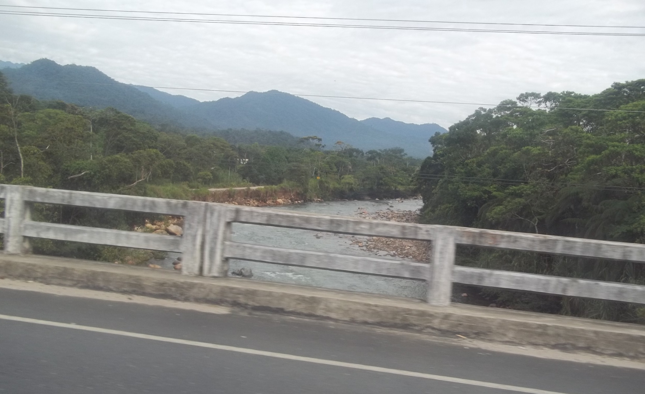
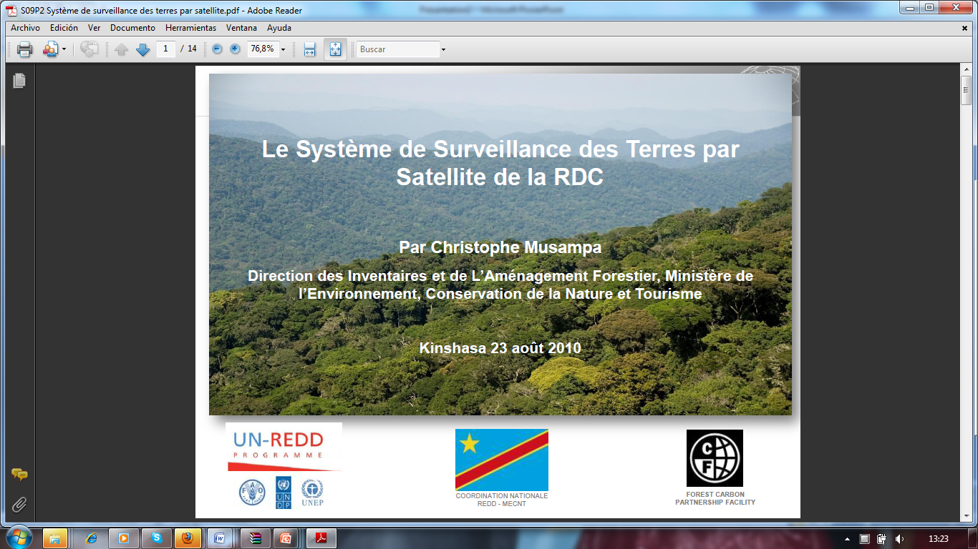
Chantier d’élaboration des standards nationaux sociaux et environnementaux REDD+ en RDC
Par Rubin Rashidi
Coordination Nationale REDD/RDC

Slide 2
Enjeux et objectifs
Chantier d’élaboration de standards nationaux sociaux et environnementaux REDD+ piloté par un Comité multipartite de suivi des risques et cobénéfices sociaux et environnementaux
Des standards couvrant les risques (sauvegardes) et les bénéfices multiples.
Des standards obligatoires pour toute activité référencée REDD+ (guider la conception, la mise en œuvre et le suivi ) avec des principes et des critères obligatoires, des indicateurs modulaires avec des seuils d’exigence adaptés aux circonstances et à la nature de l’activité (différence entre des projets REDD+ émetteurs de crédits et les activités subventionnées …)
Une intégration directe du pilotage des standards dans le système d’information et de gestion REDD+ et accessible publiquement via le registre national

Slide 3
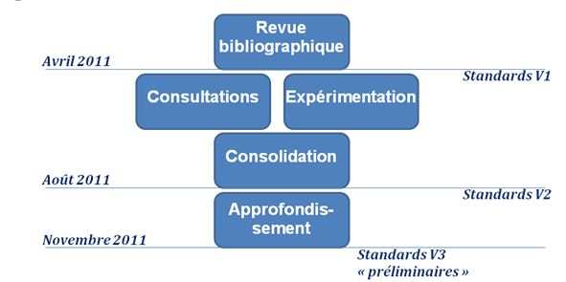
Activités réalisées
Cinq temps forts ont marqués la première phase du chantier:

Slide 4
Résultats obtenus
Un engagement soutenu des différents acteurs impliqués au processus REDD en RDC,
Production d’une version intérimaire des standards nationaux sociaux et environnementaux REDD+ contenant 7 principes, 25 critères et 43 indicateurs (standardisés) couvrant plusieurs aspects notamment:
1. La promotion des droits et les voies de recours (P7);
2. La participation, gouvernance et transparence (P3-6);
3. L’aménagement durable, la conservation de la biodiversité et la promotion des services environnementaux; (P1-2);
4. Les bénéfices sociaux et économiques (P4-5);
5. Le genre (P6),etc.

Slide 5
  Perspectives
Phase2
Expérimentations de la version préliminaire des standards à l’échelle nationale
Phase2
Opérationnalisation d’un système de gestion intégré des risques et cobénéfices souple, participatif et efficace (renforcement des capacités institutionnelles)
Phase2
Une prise en compte des efforts nationaux au niveau international des standards et passerelles avec les standards reconnus (CCBS, REDD+ SES, VCS, sauvegardes BM et UN-REDD, futures exigences CCNUCC …)

Slide 6
Enseignements et défis
Une détermination de la RDC à aller de l’avant dans le cadre du processus REDD avec une participation efficace et efficiente de tous les acteurs;
Un engagement déterminé des acteurs impliqués à parvenir à des résultats concrets portant notamment sur l’amélioration des moyens de substance à long terme des communautés riveraines, le partage équitable des revenus entre les parties prenantes et détenteurs des droits au niveau national et local, le respect aux droits, la réduction effective de la déforestation et de la dégradation, la valorisation des services environnementaux ainsi que l’accroissement et la préservation de la biodiversité, etc.
Construire des standards robustes, pratiques et acceptables au niveau international
Dynamiser la mobilisation et l’intéret de toutes les parties prenantes sur cette thématique.

Slide 7
Liens avec SEPC
Pour nous, SEPC doit favoriser les Pays à développer leurs propres outils et doit être considéré comme « modèle ».
Pendant la phase de conception, SEPC sera considère comme un outil de « transition » en attendant la finalisation des sauvegardes nationales et cela, dans l’objectif de crédibiliser d’avantage les Processus menés par les Gouvernements.
Pendant la phase de mise en œuvre, SEPC doit s’appuyer sur les outils développés au niveau national sur base du Principe de la « réciprocité ».
Pour le suivi, SEPC pourra mettre en place un « comité international de suivi » constitué des différents acteurs (Agences des Nations Unies, les bailleurs, les gouvernements, la société civile, etc.). Pour ce dernier point, les termes de référence doivent être suffisamment clairs sur la mission et l’étendue des compétences de ce comité (avec une représentation des Pays du nord comme du sud).

Slide 8
Merci pour votre aimable attention
rubinrashidi@yahoo.fr

